Slide 1
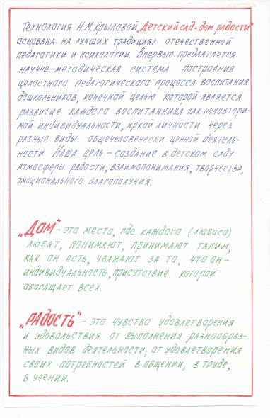
Реклама группы «Огонек»

Slide 2
Реклама группы «Огонек»

Slide 3
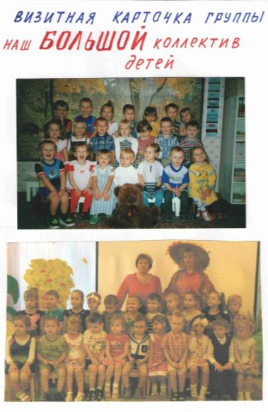
Реклама группы «Огонек»

Slide 4
Реклама группы «Огонек»

Slide 5
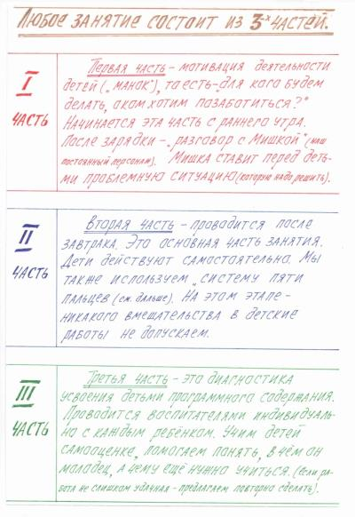
Реклама группы «Огонек»

Slide 6
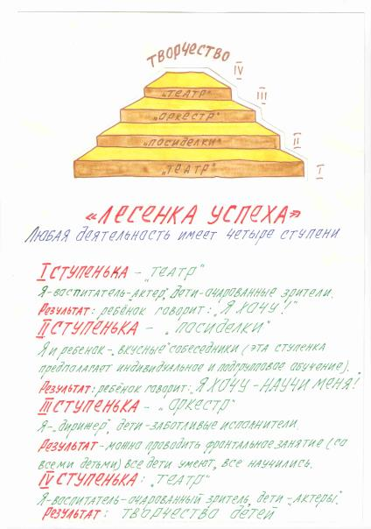
Реклама группы «Огонек»

Slide 7
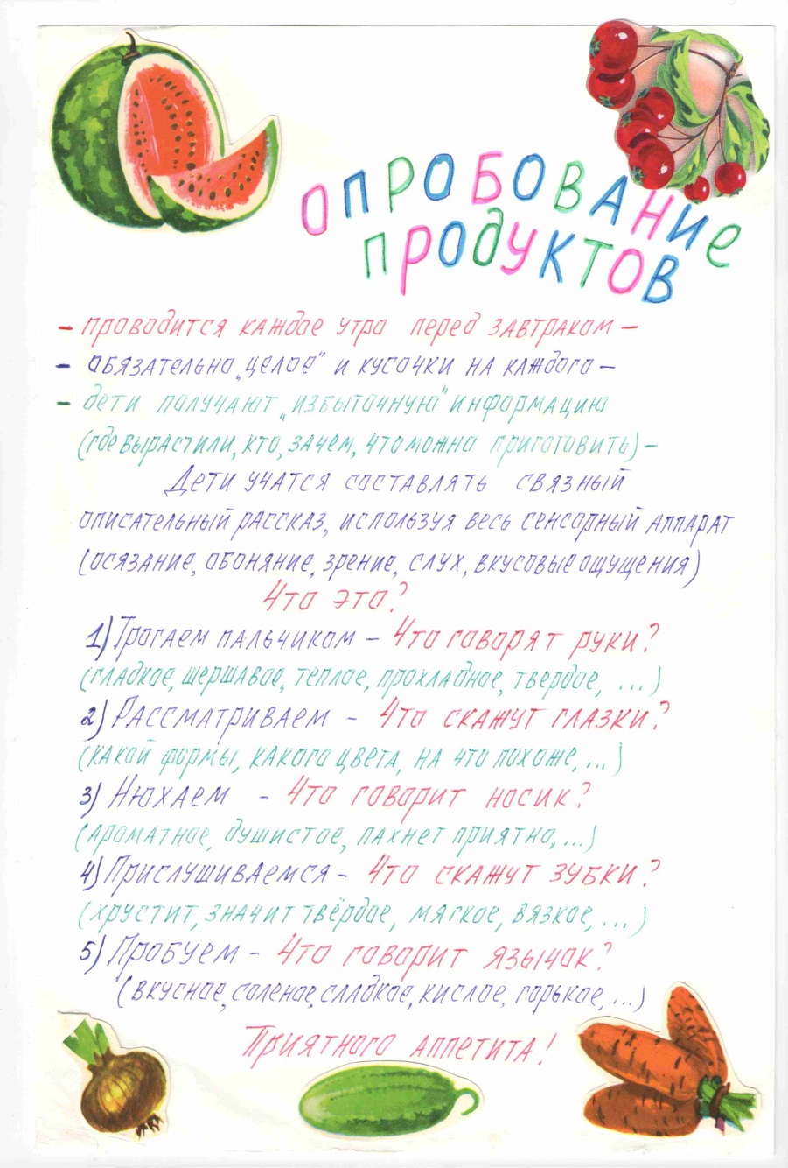
Реклама группы «Огонек»

Slide 8
Реклама группы «Огонек»

Slide 9
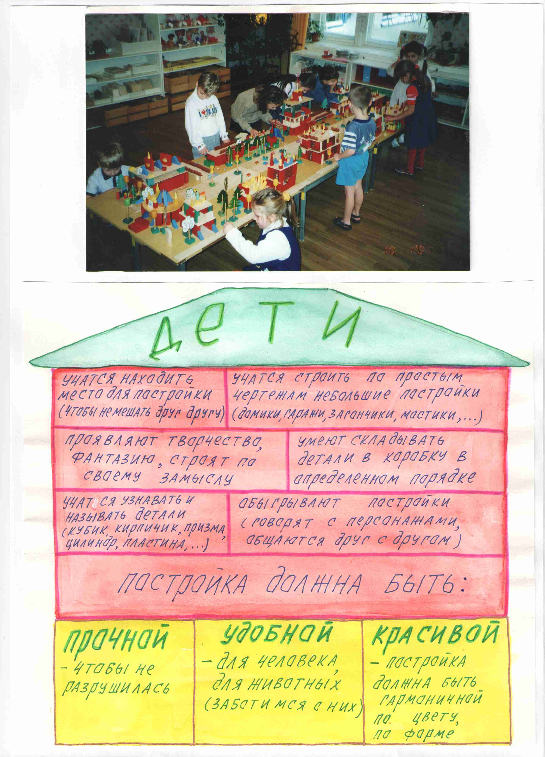
Реклама группы «Огонек»

Slide 10
Реклама группы «Огонек»

Slide 11
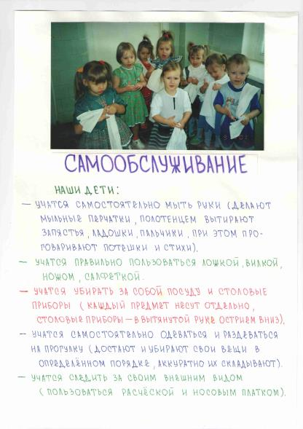
Реклама группы «Огонек»

Slide 12
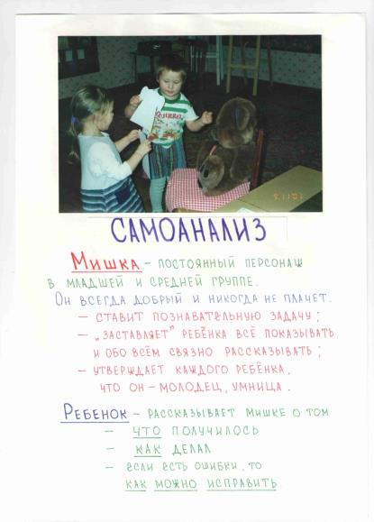
Реклама группы «Огонек»

Slide 13
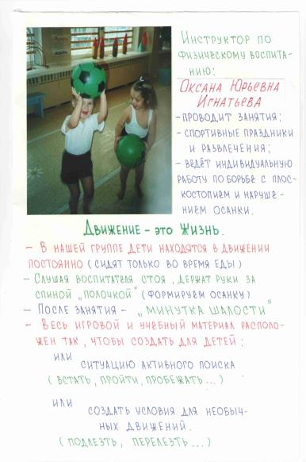
Реклама группы «Огонек»

Slide 14
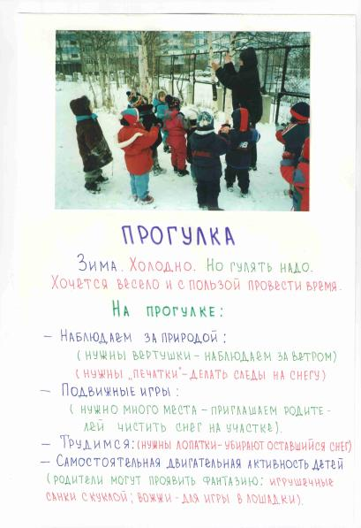
Реклама группы «огонек»

